Slide 1

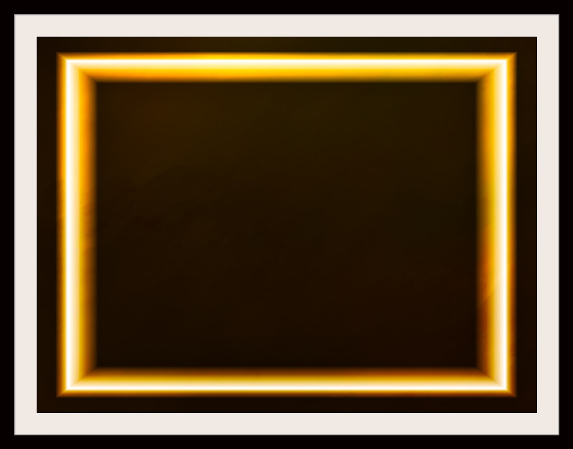







Slide 2
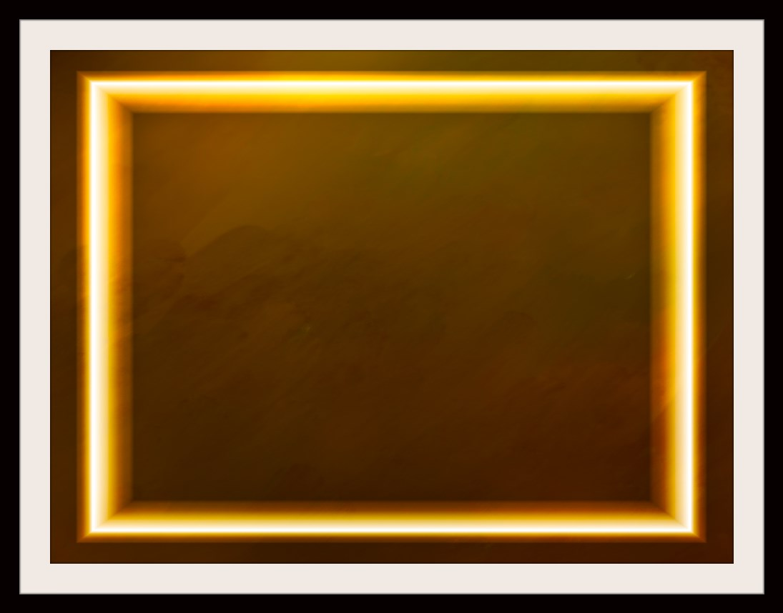
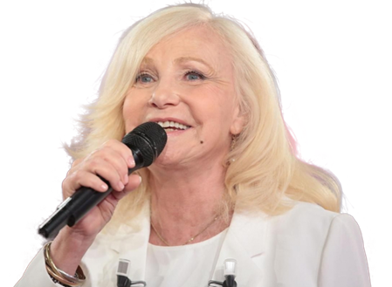
01 - Entrée des artistes (En public)
02 - À faire pleurer les femmes (En public)
03 - Discomotion (En public)
04 - Emmène moi danser ce soir (En public)
05 - Et toute la ville en parle (En public)
06 - J'aime (En public)
07 - Je sais (En public)
08 - Juillet-août a Tahiti (En public)
09 - La couleur de mes larmes (En public)
10 - La ritournelle (En public)
11 - Le château des Grisailles (En public)
12 - Le pont de courthezon (En public)
13 - Ne m'oublie pas (En public)
14 - Sur les routes (En public)
15 - Une vague bleue (En public)

Slide 3








